Slide 1
Вавилонский царь Хаммурапи и его законы
Презентация к уроку по учебному предмету «История Древнего мира» в 5-ом классе на тему «Вавилонский царь Хаммурапи и его законы».
Выполнила Мехрякова Ирина Николаевна,
учитель истории и обществознания
МБОУ «Конзаводскаяч средняя школа им. В.К.Блюхера».

Slide 2
Укажите верный вариант продолжения фразы …
Письменность возникшая в Двуречье …
А. иероглифы
Б. буквы
В. клинопись
2. Междуречье – это район между …
А. Нилом и Евфратом
Б. Тигром и Евфратом
В. Между Тигром и Конго

Slide 3
3. Материал для письменности в Древнем Двуречье …
А. иероглифы
Б. папирус
В. глиняные таблички
4. Здания в Междуречье строились в основном из …
А. камня
Б. дерева
В. глины

Slide 4
5. В Междуречье главным источником влаги для полей земледельцев были …
А. обильные дожди
Б. разливы рек.
В. таяние снегов
6. Для орошения своих полей жители Междуречья использовали …
А. каналы
Б. шадуфы
В. колодцы

Slide 5
7. В Междуречье в основном выращивали …
А. картофель
Б. пшеницу
В. рис

Slide 6
8. По какому принципу составлены ряды?
Мемфис, Ур, Урук _______________________
Амон-Ра, Шамаш, Осирис ________________
Тигр, Нил, Евфрат _______________________

Slide 7
Сравни с эталоном
1. В
2. Б
3. В
4. В
5. Б
6. А
7. Б
8. 1. города Древнего Египта и Двуречья; 2.боги Древнего Египта и Двуречья; 3.реки Древнего Египта и Двуречья.

Slide 8
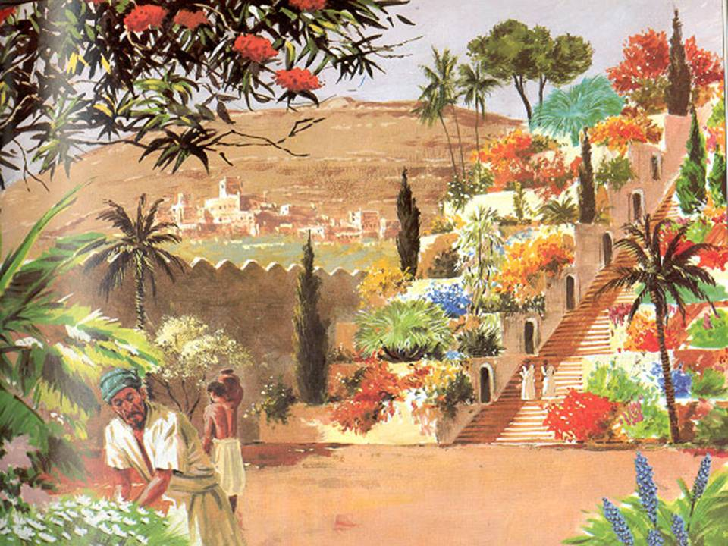

Slide 9
План урока
Город Вавилон
Царь Хаммурапи
Царские законы
Законы о рабах

Slide 10
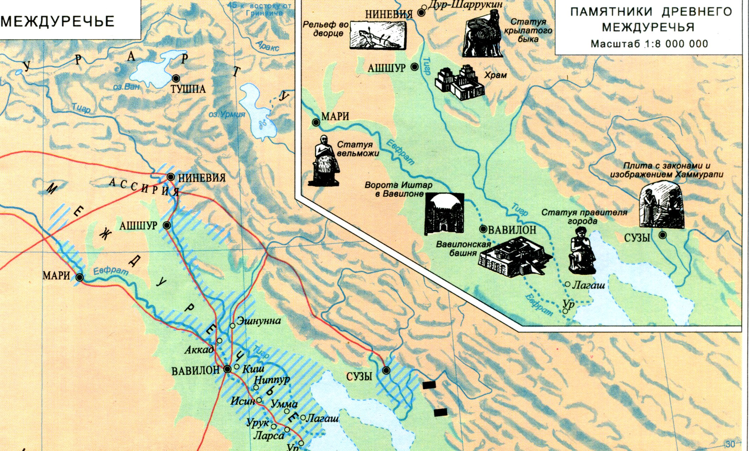
Что общего в природных условиях Египта и Двуречья?
В чем различия?

Slide 11
Что продавали купцы, прибывшие в Вавилон? Что они покупали в Вавилоне?
Ввозили в Вавилон
Привозили из вавилона
Зерно
Овечью шерсть
Строительный лес
Металлы

Slide 12
Царь Хаммурапи 1792-1750 год до н.э.
Выдающийся политический деятель: прозорливый и хитрый дипломат, расчетливый и умелый организатор, замечательный стратег, мудрый законодатель.

Slide 13
Хронологическая лента. 1. Подсчитайте, что было раньше: правление Хаммурапи в Вавилоне или Тутмоса в Египте? 2. К какому веку до н.э. относится правление Хаммурапи ? 3. Сколько лет правил Хаммурапи ?

Slide 14
В самом начале XX века археологи обнаружили двухметровый столб из черного базальта с изображение двух рельефных мужских фигур. Под барельефом было выбита длинная надпись причудливыми клинообразными знаками. Позднее он получил название Стела Хаммурапи. Оказалось, что на нем записан свод законов царя Хаммурапи, изображенном на стеле стоящим в молитвенной позе перед богом Солнца и справедливости Шамашем, вручающим ему судейский жезл или кольцо – символы власти.

Slide 15
Словарь
ЗАКОН –
это правила поведения, установленные царем (правителем) и обязательные для всех жителей государства

Slide 16
Какие группы населения были в Вавилоне? Какие права и обязанности были у населения ? О чем заботился царь Хаммурапи в своих законах

Slide 17
Соотнесите отрывки из текста законов Хаммурапи и сферы жизни, которые эти законы регулировали.
1. Если лекарь сделал человеку операцию бронзовым ножом и убил его или же он вскрыл бельмо и выколол глаз человеку, то лекарю следует отрубить руку. | А. Утверждение общественного неравенства.
2. Если человек ударил по щеке человека высшего по положению, то он должен быть отхлестан воловьей плетью 60 раз. | Б. Защита свободного населения от обращения в рабство.
3. Если долг одолел человека и он продал жену, сына или дочь, то три года они должны обслуживать дом их покупателя, в четвертом году им должна быть предоставлена свобода. | В. Наказание за плохо выполненную работу.

Slide 18
Что означает выражение «око за око, зуб за зуб»?

Slide 19
Составьте рассказ используя слова: Закон, Хаммурапи, долг, зерно, ростовщик.

Slide 20
Домашнее задание
Параграф 14, читать, пересказывать.
Вопрос 3, письменно.

